Slide 1
МУНИЦИПАЛЬНОЕ АВТОНОМНОЕ ДОШКОЛЬНОЕ ОБРАЗОВАТЕЛЬНОЕ УЧРЕЖДЕНИЕ ДЕТСКИЙ - САД № 24
Проект «Творческая мастерская.
Цветные ладошки»
Замелина Екатерина Андреевна

Slide 2
Тип проекта:
по доминирующему виду деятельности - познавательно – творческий;
по продолжительности – краткосрочный.
Сроки проведения: Январь, 2024
Участники проекта: воспитатель группы, воспитанники.
Проблема:
У современных детей слабо развиты (сформированы) творческие способности в создании сюжетных композиций на занятиях изобразительной деятельности.
И домашних условиях детям дают недостаточный объем знаний о русских художников, значимости их деятельности для общества.

Slide 3
Актуальность проблемы:
В наше время – в период богатой компьютерной технологии, дети не замечают красоту вокруг себя, становятся эмоционально бедны, не могут показать своё отношение к чему-либо, выразить чувства. Поэтому просто необходимо знакомить детей с произведениями искусства с детского сада.
Знакомство детей с произведениями изобразительного искусства в детском саду, их эмоциональному и художественному развитию придается огромное значение. Очень важно научить ребенка видеть красоту окружающих предметов, явлений и как по-разному их отображают в своем творчестве художники. Каждый показывает их необычность, привлекает внимание к тому. Что он любит, что ему нравиться или чем он огорчен, показывает свое отношение к изображаемому художниками.
Замечательные картины русской природы вызывают у детей чувство любви к Родине и гордости за нее, воспитывают чувство прекрасного, вырабатывают умение видеть, понимать и любить природу.

Slide 4
Цель проекта:
Создание условий для формирования у детей дошкольного возраста эмоционально-ценностных основ к духовному наследию средствами ознакомления с произведениями русских художников.
Задачи:
- знакомство с творчеством и произведениями великих русских художников Левитана И. И., Васнецова В. М., И. И. Шишкина, Саврасова А. К. и др.
- формировать умение самостоятельно анализировать и систематизировать полученные знания о художниках;
- побуждать детей к самостоятельной творческой деятельности, созданию собственных сюжетных композиций;
- приобщать детей к изобразительному искусству, художественным ценностям и духовной культуре России;
- воспитывать у детей чувства симпатии к произведениям изобразительного искусства и уважение к людям искусства.

Slide 5
Ожидаемые результаты:
Предполагаю, что приобщение детей дошкольного возрасту к творчеству русских художников поможет:
-повышению интереса детей дошкольного возраста к творчеству великих русских художников;
-владению знаниями о картинах, их содержании, эмоциональному реагированию на созданный художником образ, передачу настроения.
-развитию чувства гордости и уважения к людям искусства, за их талант в создании мировых достояний культуры.
-сформировать умения использовать знакомые приемы рисования в продуктивной деятельности.
Продукт проектной деятельности:
Творческая коллективная работа «Веселый натюрморт»

Slide 6
План реализации проекта: I этап- подготовительный
- организация (обновление и пополнение) образовательной среды группы (репродукции картин, портретов великих русских художников), подбор методической литературы;
-оформление информационного уголка для родителей «Приобщение детей к изобразительному искусству»;
- проведение бесед с детьми о профессии - художник;
- знакомство с жанрами: портрет, пейзаж, натюрморт и т.д.

Slide 7
II этап- основной (деятельностный)
Цель: систематизировать представления детей о творчестве великих художников России.
- Беседы: «Каким должен быть художник», «Зачем нужны художники?», «Откуда взялись краски?», «Самые известные художники?, «Художник и его картина».
- Применение ИКТ для показа презентаций «Великие художники», организация виртуальных экскурсий «Музеи России».
- Рассматривание репродукций художников Левитана И. И., Васнецова В. М., И. И. Шишкина, Саврасова А. К.
- Отгадывание загадок, чтение стихов о профессии художника, материалы, которые художник использует в работе.
- Дидактические игры: Д/игра «Кому, что нужно для работы?», «Найди в группе вещи, которых коснулась рука художника», «Скажи какой?», «Узнай художника».
- Пальчиковая гимнастика «Я - художник», «Моя кисточка»

Slide 8
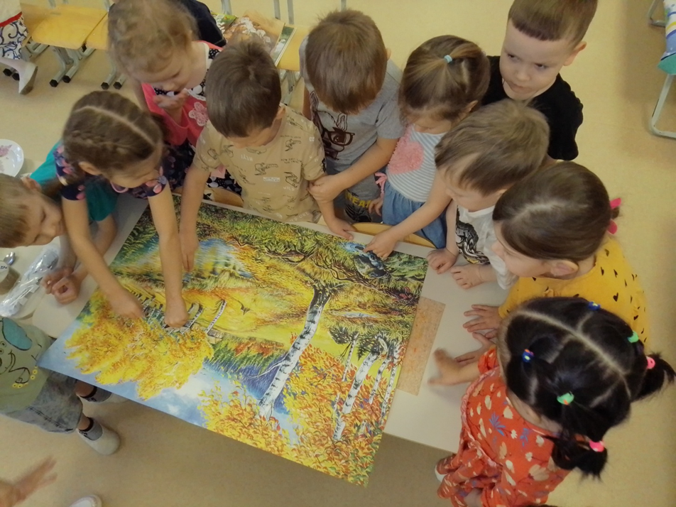
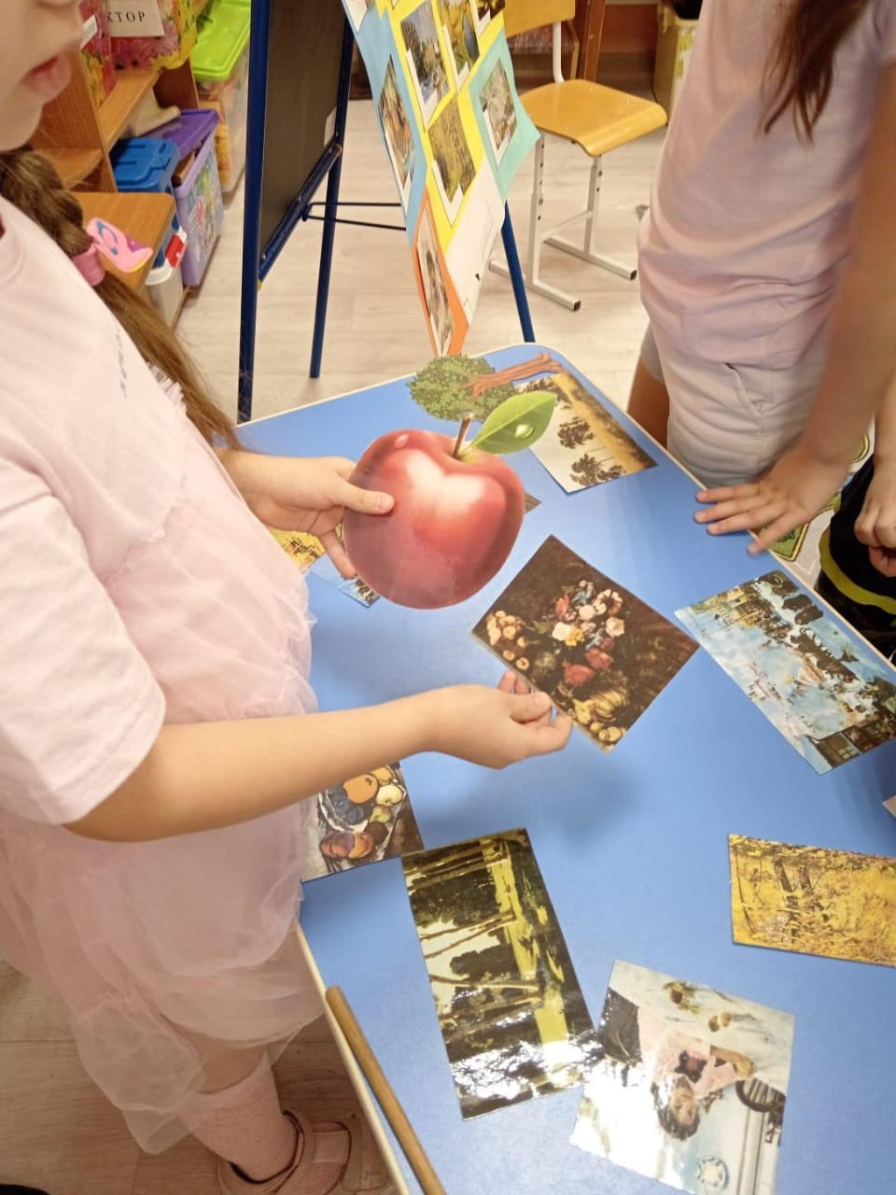
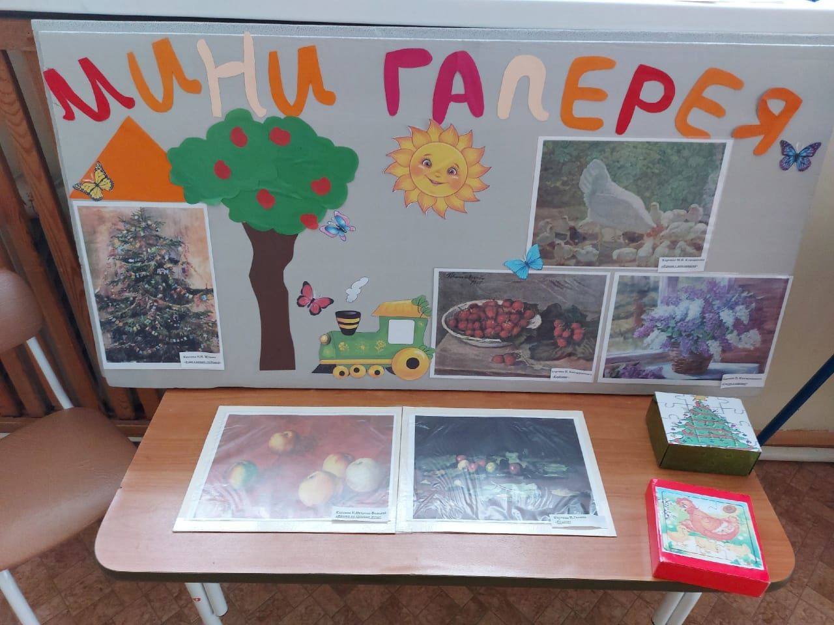
Рассматривание репродукции картины А.К. Саврасова «Грачи прилетели»
«Осенний пейзаж»
Дидактические игры
«Найди элемент с картины»
Оформление мини-галереи

Slide 9
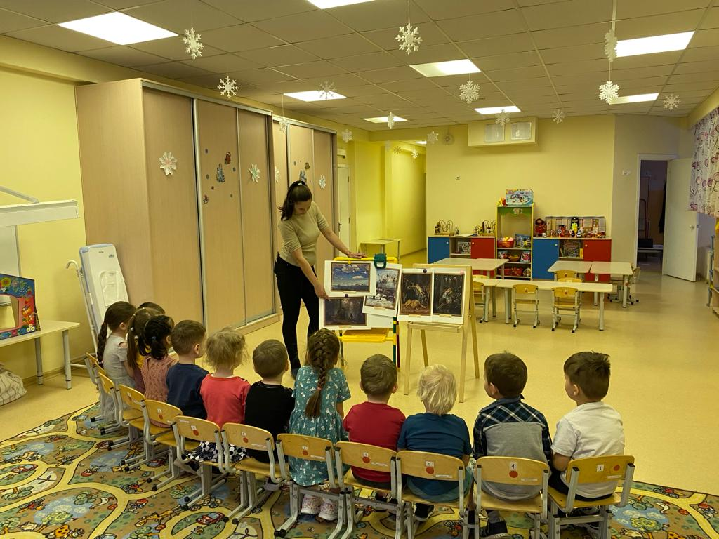
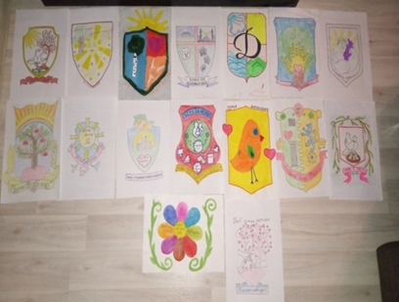
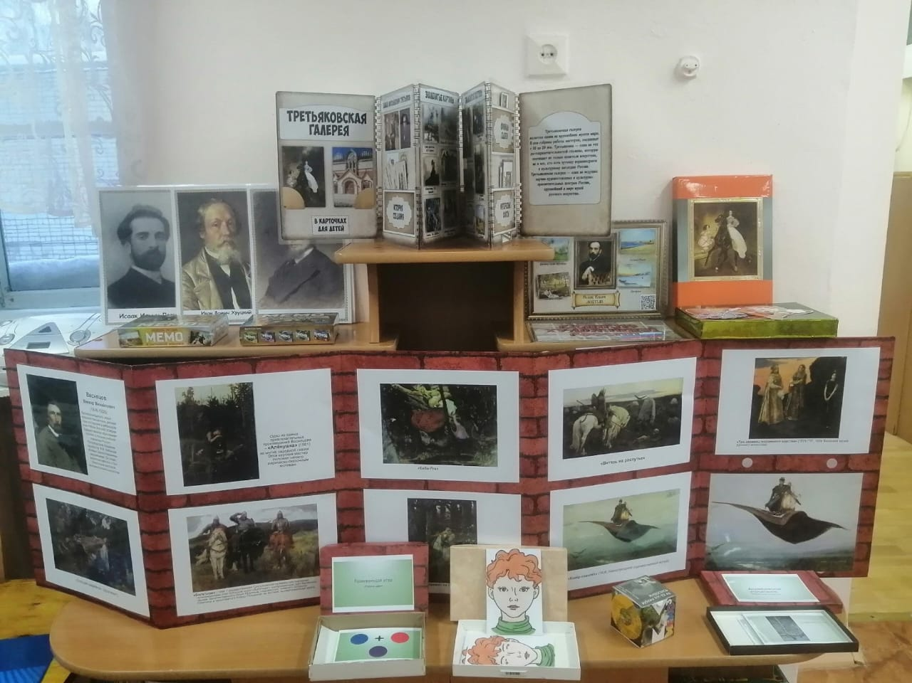
ВЫСТАВКИ
Рассматривание репродукций
«Герб моей семьи»
Совместная деятельность
«Экскурсия в Третьяковскую галерею». Оформление выставки.

Slide 10
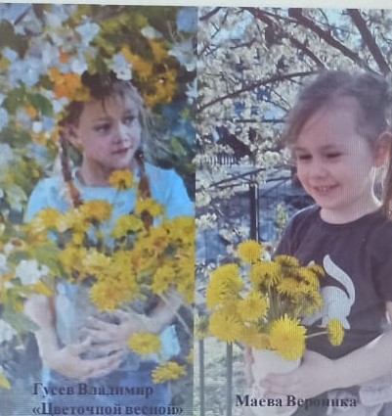
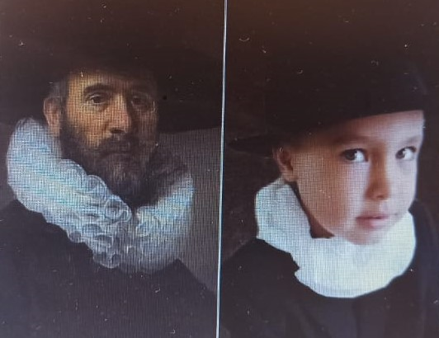
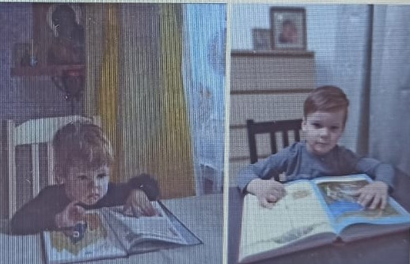
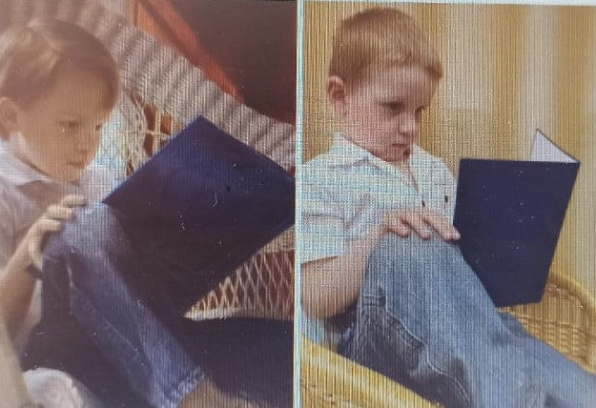
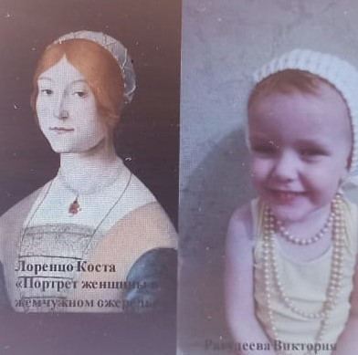
Реализация творческого детского-взрослого проекта
«Ожившие полотна»
средствами нетрадиционных (неклассических) технологий

Slide 11
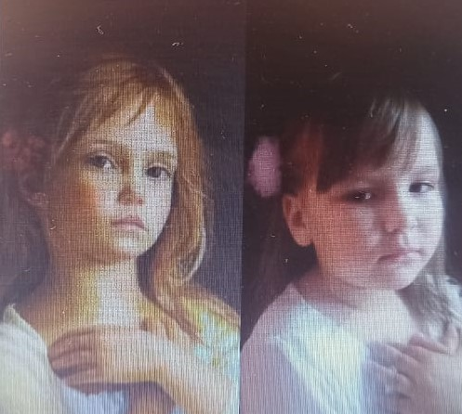
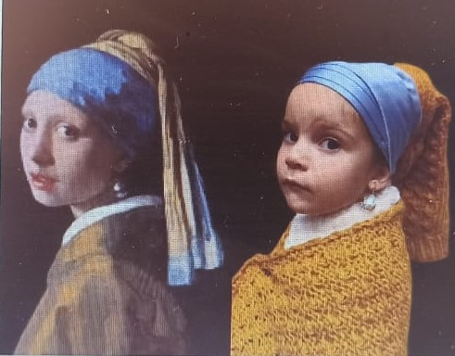
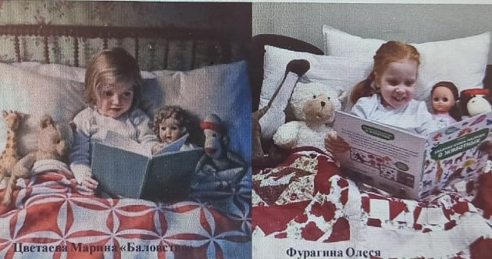
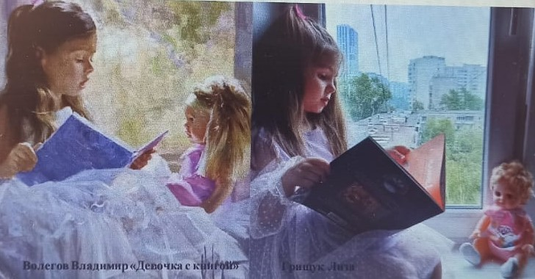
Реализация творческого детского-взрослого проекта
«Ожившие полотна» средствами нетрадиционных (неклассических) технологий

Slide 12
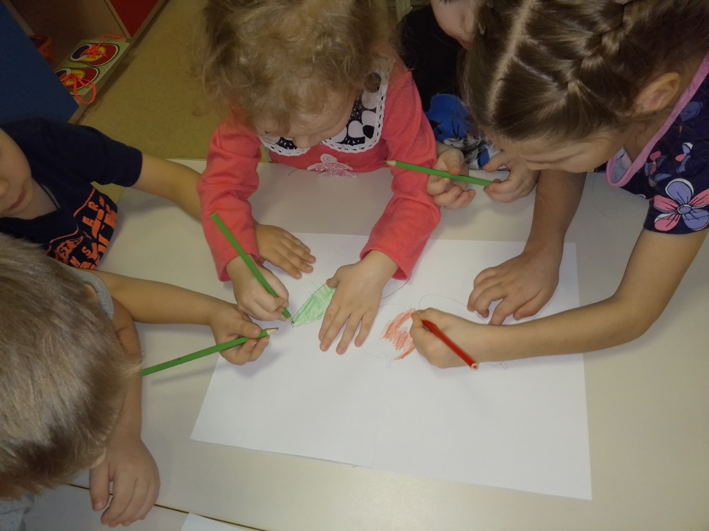
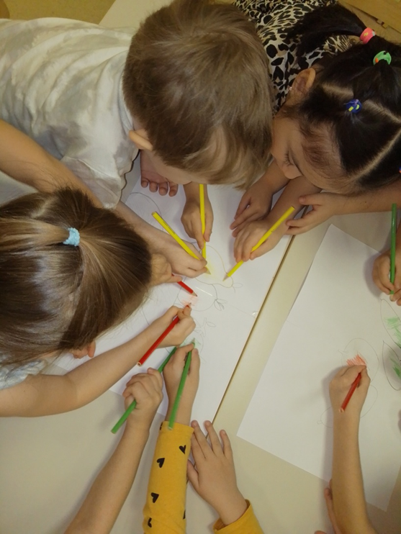
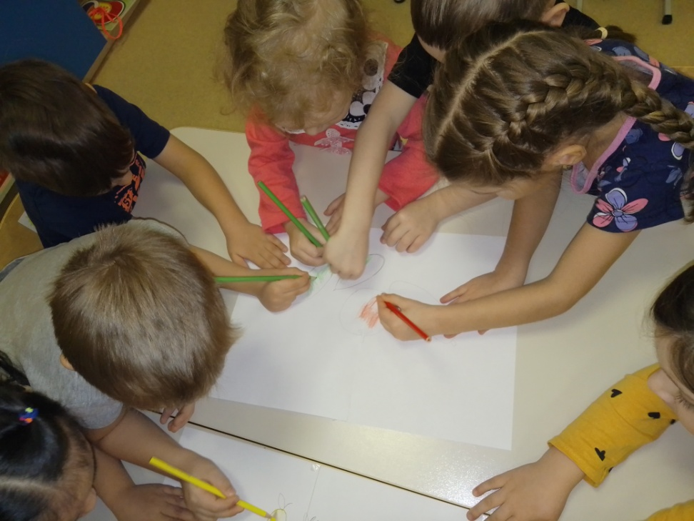
III этап - заключительный
Творческая коллективная работа
«Веселый натюрморт»

Slide 13
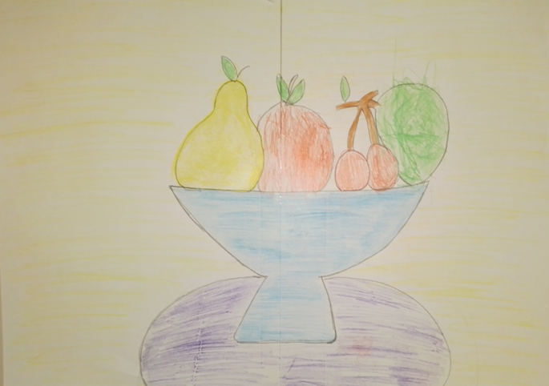
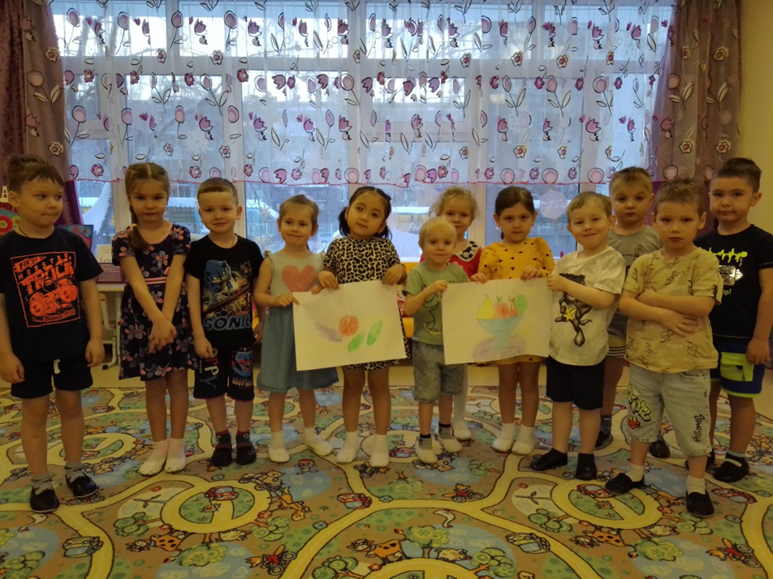
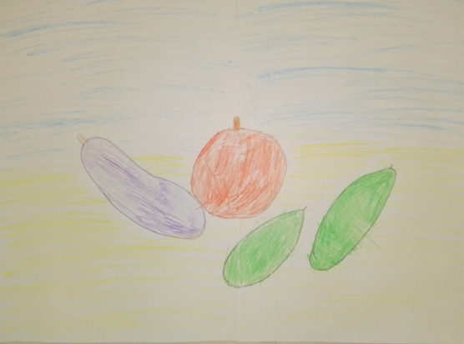
«Вот что у нас получилось!!!»

